Slide 1
『融客月报』
——私募股权投资市场（2021年4月）

Slide 2

募集
募集市场持续降温，
数量规模双双下降。
并购
并购市场大幅回暖
数量规模增加明显。
投资
投资市场由升转跌，事件规模同步下跌。
新三板
新三板摘牌增多，
精选层保持稳定。
IPO
IPO 节奏保持稳定，
数量规模小幅增长。
科创板
科创板稳定运行，
热景生物一枝独秀。

Slide 3

募集
募集市场持续走低
在3月募集市场降温的情况下，4月市场热度持续走低，共发生5起基金募集事件，募集资金共计0.21亿元，基金募集数量规模双双下行。具体数据方面，募集数量环比减少99.22%，同比减少80%；募集规模环比缩小98.85%，同比缩小99.85%。
募集事件数量同比
80.00%
募集金额规模同比
99.85%

Slide 4
募集
2021年4月募集基金数量及规模
类型 | 数量 | 募集规模 （人民币 亿元）
Growth | 5 | 0.21
Total | 5 | 0.21
募集市场逐步降温
4月共有5起基金募集事件，全部为成长型基金，募资总额0.21亿元。本月募资规模总体环比缩小98.85%。
其中，仅1只基金（年年兴贰号投资基金）已募集完成，其余4只正在募集。

Slide 5
投资
投资市场由升转跌
2021年4月中国PEVC案例行业分布及规模
行业 | 案例数量 | 融资金额（亿）
公用事业 | 2 | 0.24
材料 | 4 | 3.43
日常消费 | 6 | 4.18
房地产 | 3 | 25.72
可选消费 | 20 | 40.99
工业 | 16 | 44.47
医疗保健 | 54 | 47.13
金融 | 11 | 61.31
信息技术 | 151 | 303.02
总计 | 267 | 530.49
4 月PE/VC市场投资事件共计267起，环比下降53起。融资总额为530.49亿元人民币。
分行业来看，除了其他之外，4月投资事件超过四分之一依旧在信息技术行业，共计151起，融资总额303.02亿元。

Slide 6
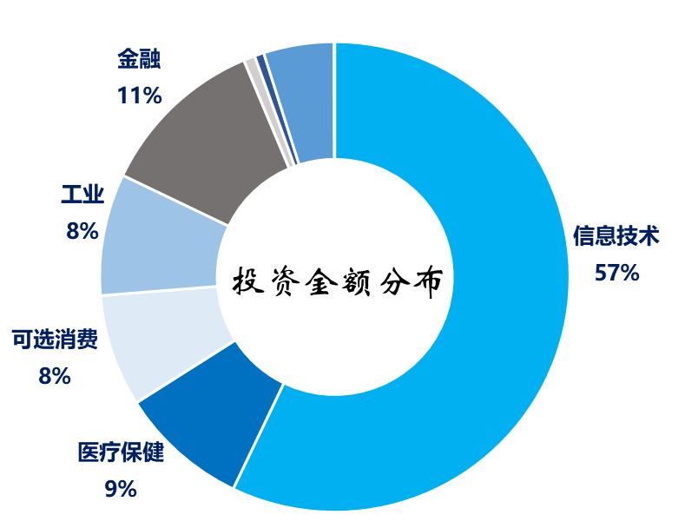
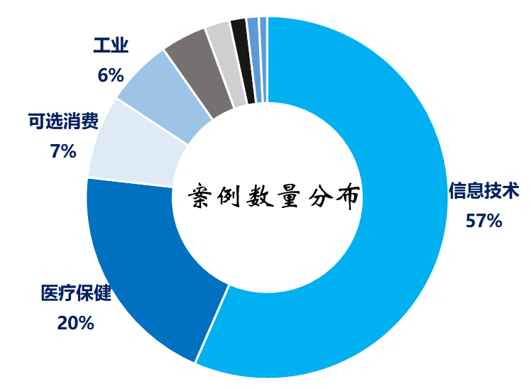
投资
分行业融资案例及金额分布情况
从投资数量来看，57%的投资事件发生在信息技术行业，医疗保健紧随其后；
从投资规模来看，信息技术行业占据57%的投资规模，金融紧随其后，占比11%；

Slide 7
投资
按融资轮次来看，除战略投资外，4月融资事件发生最多的是A轮，共计发生53起。
按融资金额来看，除战略投资外，4月融资金额最多的是B轮，总融资额为61.90亿元。

Slide 8
投资
重要投资事件
融资规模前列
叮咚小区：上海壹佰米网络科技有限公司 叮咚买菜作为优质生鲜新零售的代表，手机下单，最快29分钟送达的便利购物体验。
投资方：红杉资本，CMC资本，今日资本，弘毅投资
融资规模
融资轮次
1
52亿人民币
D
2
行云全球汇：国内领先的进口货源云供应链企业，大型电商平台的核心进口货源供应商。
投资方：泰康人寿
38.7亿人民币
C
3
宅急送：宅急送明确以“为品牌商提供线上线下一站式综合物流服务”为战略指向，通过物流、信息流等“四流合一”有效整合，矢志成为互联网经济时代企业客户主流的销售渠道服务商。
投资方：远洋资本,宁波瀚润,高林资本
10亿人民币
B
市场关注
长沙智能驾驶研究院：由香港科技大学著名创业导师李泽湘教授领衔创办，以智能驾驶科技创新及应用为导向，致力于打造能落地的智能驾驶商用车及关联技术产品。
投资方：新鼎资本,联想之星,中国金茂,乾道资本,兴湘资本,沃龙资本
1
3亿人民币
B

Slide 9
IPO及退出
A股、港股IPO情况
4月IPO节奏小幅加快，A股共有50家公司上市，科创板上市企业共17家。IPO总募资额为340.68亿，其中科创板总募资额为71.85亿，上市退出基金共计160支；
港股4月有3家企业上市交易，总募集资金209.81亿港元，其中募资规模最大的为携程集团，首发募资总额为97.5亿港元。

Slide 10
其他退出情况
基金退出情况
4月共有144家PE通过其他方式实现退出。
97个通过M&A途径完成退出，47家通过股权转让途径完成退出。

Slide 11
并购
上市公司并购事件
交易状态 | 数量 | 金额总计 （人民币 亿元）
达成转让意向 | 7 | 2.45
董事会预案 | 109 | 417.30
股东大会通过 | 9 | 8.41
进行中 | 44 | 3414.72
签署转让协议 | 26 | 117.95
完成 | 22 | 1158.43
失败 | 5 | 0
总计 | 222 | 5442.48
4月A股上市公司并购事件共计222起，涉及规模总计5442.48亿元人民币，其中，董事会预案的109家，进行中的44家，达成转让意向的有7家，已经签署转让协议的26家，股东大会通过的9家，完成的22家。较前一月并购数量急剧上升，规模迅速扩大。

Slide 12
并购
上市公司并购非上市公司规模前五
首次披露日 | 交易标的 | 交易买方 | 标的方所属行业 | 交易总价值 （人民币 亿元） | 最新进度
2021-04-01 | 金隅集团的子公司金翼水泥47.09%股权 | 冀东水泥(000401.SZ) | 建材 | 136.33 | 董事会预案
2021-04-10 | 无锡铧安部分股权 | 华发股份(600325.SH)﹔深圳润陇 | 房地产开发 | 50.08 | 签署转让协议
2021-04-03 | 上海杉杉锂电部分股权 | 上海杉灏商务咨询合伙企业(有限合伙)﹔杉杉股份(600884.SH) | 基础化工 | 23.12 | 董事会预案
2021-04-29 | 启辉铝业部分股权 | 锦州港(600190.SH﹐900952.SH)﹔泰升国有﹔锦国投 | 铝 | 17.00 | 董事会预案
2021-04-22 | 亭子口公司20%股权 | 川投能源(600674.SH) | 电力 | 15.27 | 董事会预案
Notes:
翼东水泥收购金翼水泥，使得金翼成为翼东水泥的全资子公司，且金隅集团是翼东水泥的第二大股东。股权重组主要是为了减少竞争和基础设施的重复建设。
华按股份，向无锡铧安增资主要是为了当前项目的建设（无锡经开区博览中心项目）
川投能源主要是想解决同业竞争的问题而花了相对较高的价格进行并购，引发中小投资者不满。

Slide 13
新三板
新三板市场概况
挂牌企业总数
市场分层分布
转让方式分布
7580
51
6483
1046
51
7053
476
家
-197
精选
基础
创新
连续竞价
集合竞价
做市
转板摘牌6家

Slide 14
科创板4月总市值变化情况
证券代码 | 证券名称 | 2021/3/31 总市值（亿元） | 2021/4/30 总市值（亿元） | 月涨跌幅
688068.SH | 热景生物 | 26.68 | 140.25 | 425.64%
688626.SH | 翔宇医疗 | 71.68 | 126.93 | 77.08%
688699.SH | 明微电子 | 58.01 | 98.72 | 70.18%
688661.SH | 和林微纳 | 35.20 | 55.70 | 58.23%
688356.SH | 键凯科技 | 57.30 | 89.41 | 56.04%
688617.SH | 惠泰医疗 | 125.34 | 190.87 | 52.28%
688368.SH | 晶丰明源 | 121.66 | 183.57 | 50.89%
688696.SH | 极米科技 | 231.46 | 349.00 | 50.79%
688665.SH | 四方光电 | 41.97 | 61.92 | 47.54%
688301.SH | 奕瑞科技 | 124.62 | 180.49 | 44.83%

Slide 15
科创板4月总市值变化情况
证券代码 | 证券名称 | 2021/3/31 总市值（亿元） | 2021/4/30 总市值（亿元） | 月涨跌幅
688021.SH | 奥福环保 | 43.76 | 29.85 | -31.79%
688051.SH | 佳华科技 | 58.01 | 41.06 | -29.22%
688659.SH | 元琛科技 | 27.12 | 20.06 | -26.02%
688229.SH | 博睿数据 | 44.40 | 33.02 | -25.62%
688365.SH | 光云科技 | 90.02 | 67.52 | -24.99%
688585.SH | 上纬新材 | 52.45 | 40.88 | -22.06%
688256.SH | 寒武纪-U | 563.70 | 446.87 | -20.73%
688070.SH | 纵横股份 | 33.35 | 26.62 | -20.17%
688015.SH | 交控科技 | 61.77 | 49.90 | -19.22%
688618.SH | 三旺通信 | 22.39 | 18.16 | -18.88%

Slide 16
4月小结
募集市场持续下行，投资市场规模下跌
在募集市场3月持续走跌的情况下，4月市场继续热度走低，规模数量双双下行。募集数量环比减少99.22%募集规模环比下降98.85% 。
投资市场3月小福上升之后，4月由升转跌，投资数量较前一月下降53起，投资规模也下降。A轮依旧为主要融资轮次。分行业来看，信息技术本月热度较高。
IPO节奏平稳，并购市场有所回温
今年以来IPO上市节奏保持稳定，4月数量及规模环比小幅上行。并购市场方面，并购数量及规模均急剧上升，整体有所回暖，数量环比增加77起，规模迅速扩张。
从去年底以来，基金募集便持续火热，大量基金开始募集，在3月市场持续下降下，募集明显降温。4月，深市主板和中小板进行合并，但对于市场预计合并后会加速市场扩容，深交所方面表示，市场短期内并不会加速扩容，IPO节奏将持续保持稳定，IPO退出难度并不会减小。
Notes:
IPO发审出现的“大进大撤”现象，证监会认为，相关方对注册制的理解存在偏差，形成有效的市场约束需要一个渐进的过程。

